Slide 1
Сороковые, роковые, Свинцовые, пороховые... Война гуляет по России, А мы такие молодые!
Литературная гостиная «Набат памяти»
Авторы: Татлок Ф.С., Мещерякова Т.Б., учителя русского языка и литературы МБОУ «СОШ № 16» г. Майкопа

Slide 2
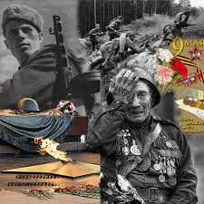
Поклонимся великим тем годам!
Помните.
Не плачьте,
В горле сдержите стоны,
Горькие стоны.
Памяти павших
Будьте достойны.
Вечно достойны!

Slide 3
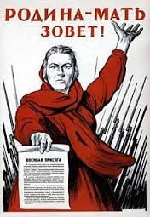
Цели:
1. Формирование патриотического сознания молодого поколения на основе героических событий истории своей страны средствами литературного образования;
2. Сохранение и развитие чувства гордости за свою страну;
3. Содействие росту творческих способностей и гармоничному становлению личности.

Slide 4
Оборудование:
компьютер и видеопроектор;
проекционный экран;
презентация «Набат памяти »
Оформление аудитории (гостиная как форма внеклассного мероприятия предполагает камерность, поэтому помещение не должно быть большим, аудитория рассчитана приблизительно на 30зрителей).
Стенды с фотографиями и краткими биографиями поэтов, о которых пойдет речь в гостиной;
Книжная выставка «Поэзия фронтовых лет».

Slide 5
Вставай, страна огромная…
Первый ведущий : Говорят, когда грохочут пушки, музы молчат. Но от первого до последнего дня войны не умолкал голос поэтов. И пушечная канонада не могла заглушить его. Никогда к голосу поэтов так не прислушивались читатели.
Второй ведущий: Поэзия как вид искусства, способный на быстрый эмоциональный отклик, в первые же месяцы и даже дни войны создала произведения, которым суждено было стать эпохальными.
Третий ведущий: Уже 24 июня 1941 г. в газетах «Красная Звезда» и «Известия» было опубликовано стихотворение В.И. Лебедева-Кумача «Священная война». Начиналось оно так:
Вставай, страна огромная,
Вставай на смертный бой
С фашистской силой темною,
С проклятою ордой.
Второй ведущий: Вскоре композитор Александров написал музыку на эти стихи. А 27 июня ансамбль Красной Армии впервые исполнил песню на Белорусском вокзале столицы перед бойцами, отправлявшимися на фронт.(На фоне кинохроники звучит песня «Священная война»)

Slide 6
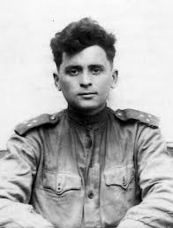
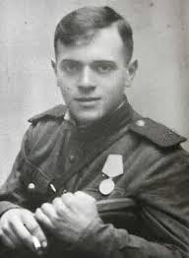
Ах, война, что ж ты, подлая, сделала…
Первый ведущий: Уже первые недели, месяцы войны показали, что война не будет легкой. Не получится так, как пелось в довоенных бравурных песнях: «Врага мы на вражьей земле победим малой кровью, могучим ударом», «Мы с любой бедою сладим, всех врагов развеем в дым». Все это было лейтмотивом стихов и песен 30-х годов, широко тиражируемых в печати и декламируемых по радио.
Второй ведущий: В годы войны характер нашей литературы значительно меняется. Она начинает избавляться от въевшегося в довоенную пору искусственного оптимизма, самодовольства.
Третий ведущий: Война сделала вновь возможным трагедийное начало в отечественной литературе. И оно прозвучало в творчестве многих поэтов.

Slide 7
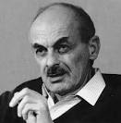
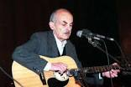
Мы все – войны шальные дети…
Первый ведущий: Була́т Ша́лвович Окуджа́ва (при рождении назван родителями Дориа́ном, в честь Дориана Грея[1]; 9 мая 1924, Москва, СССР — 12 июня 1997, Кламар, Франция) — бард, советский и российский поэт, прозаик и сценарист, композитор. Автор около двухсот авторских и эстрадных песен, написанных на собственные стихи, один из наиболее ярких представителей жанра авторской песни в 1950-е—1980-е годы.
Звучат стихотворения Б.Ш.Окуджавы «А мы с тобой,брат, из пехоты»,
«До свидания, мальчики,…», «Не вели, старшина, чтоб была тишина...»

Slide 8
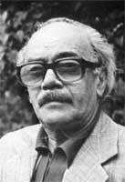
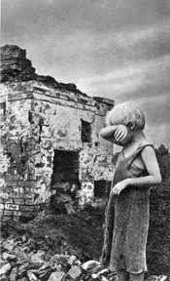
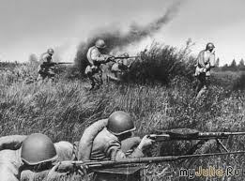
Нет, не вычеркнуть войну.
Второй ведущий: О том, как совпали «война, беда, мечта и юность» писал поэт-фронтовик Давид Самойлов в стихотворении «Сороковые».
Сороковые, роковые,
Военные и фронтовые,
Где извещенья похоронные
И перестуки эшелонные.
Гудят накатанные рельсы.
Просторно. Холодно. Высоко.
И погорельцы, погорельцы
Кочуют с запада к востоку...

Slide 9
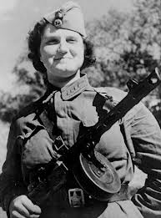
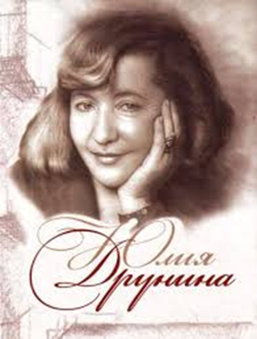
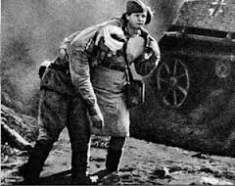
У ВОЙНЫ НЕ ЖЕНСКОЕ ЛИЦО
Третий ведущий: После начала Великой Отечественной войны, в семнадцатилетнем возрасте Юлия Друнина записалась в добровольную санитарную дружину при РОККе (Районное общество Красного Креста), работала санитаркой в глазном госпитале. Окончила курсы медсестёр. В конце лета 1941 года, с приближением немцев к Москве, была направлена на строительство оборонительных сооружений под Можайском. Там, во время одного из авианалётов, она потерялась, отстала от своего отряда, и была подобрана группой пехотинцев, которым была очень нужна санитарка. Вместе с ними Юлия Друнина попала в окружение и 13 суток пробиралась к своим по тылам противника. Именно в этом пехотном батальоне — вернее, в той группе, что осталась от батальона, попавшего в окружение, — Юля встретила свою первую любовь, самую возвышенную и романтическую. В стихах и в воспоминаниях она называла его Комбат — с большой буквы, но нигде не упоминала его имени, хотя память о нём пронесла через всю Великую Отечественную войну и сохранила навсегда.( звучат стихотворения Ю.В. Друниной)

Slide 10
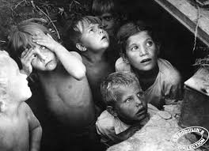
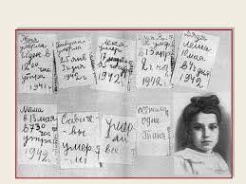
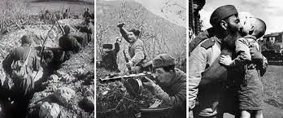
"ОПАЛЕННЫЕ ОГНЕМ ВОЙНЫ"
В дни войны
Глаза девчонки семилетней
Как два померкших огонька.
На детском личике заметней
Большая, тяжкая тоска.
Она молчит, о чем ни спросишь,
Пошутишь с ней, – молчит в ответ.
Как будто ей не семь, не восемь,
А много, много горьких лет.
(А. Барто)

Slide 11
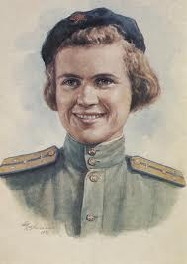
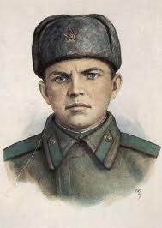
С тобой и без тебя
Второй ведущий: В годы войны с новой силой зазвучала тема интимной лирики. Для того, чтобы по-настоящему оценить общественное, литературное и духовно-нравственное значение этого явления, необходимо хотя бы в самых общих чертах вспомнить о том, что у темы любви в советской поэзии была трудная история, связанная с подчеркиванием значимости только общественной тематики и недооценки личной, особенно интимной, жизни человека.
Третий ведущий: Возрождению любовной лирики в поэзии военных лет во многом способствовал цикл стихов Константина Симонова «С тобой и без тебя», написанный в 1941-1942 годах.

Slide 12
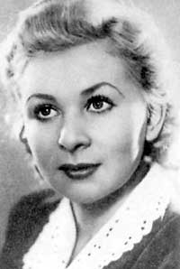
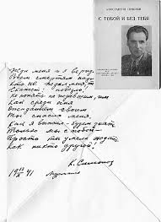
Мне хочется назвать тебя женой
Первый ведущий: На сегодняшний день для меня самыми близкими стихами военной поры являются стихи Константина Симонова из сборника «С тобой и без тебя». Я узнала об этом сборнике на уроке литературы, когда мы знакомились с лирикой Великой Отечественной войны. Стихи меня поразили. Поразили силой чувства, откровенностью, а еще тем, что такие интимные стихи были опубликованы в годы войны. Мне стало интересно, имеют ли они под собой фактический материал. И я обратилась к биографии Симонова, из которой узнала, что цикл «С тобой и без тебя» посвящен актрисе Валентине Серовой. Она стала женой поэта накануне войны, в 1941. Остальные подробности их взаимоотношений в стихах.
Звучат стихи из сборника «С тобой и без тебя»:
К.М. СИМОНОВ И В.В. СЕРОВА

Slide 13
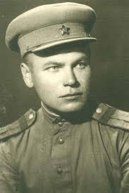
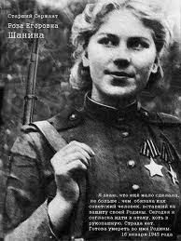
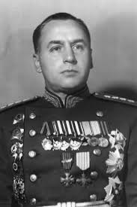
ЛИЦА ПОБЕДЫ
Второй ведущий: По данным энциклопедии «Великая Отечественная война» в действующей армии служило свыше тысячи писателей – 1215. Из восьмисот членов московской писательской организации в первые дни войны на фронт ушло 250. 475 писателей с войны не вернулись.
Третий ведущий: В память о тех, кто не пришел с войны, звучит эта песня.
Звучит песня на стихи Р.Гамзатова «Журавли».

